Slide 1


Slide 2
¿Que es un Congreso Eucarístico?
Es un gran acontecimiento eclesial donde las comunidades a nivel nacional y diocesano son convocadas para reflexionar, celebrar y valorar la Eucaristía.
Se trata de dedicar todo este año a contemplar más profundamente a Jesucristo que en la Eucaristía entrega su vida por amor al Padre y a cada uno de nosotros.
Es también una invitación a detenerse ante el gran misterio de la Eucaristía, sacramento que celebra el fundamento mismo de la fe cristiana.

Slide 3
Una clave interpretativa…
En este proceso de revitalización eucarístico, la categoría del “encuentro” es una clave interpretativa, donde se promueve el encuentro con Cristo, con el prójimo, con el mundo que nos rodea y con nosotros mismos desde la experiencia personal y comunitaria de la Eucaristía.

Slide 4
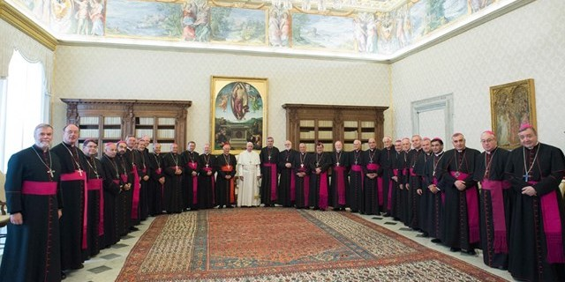
Cómo surge la iniciativa…
En el ámbito de la Conferencia Episcopal se propuso realizar un Congreso Eucarístico. Numerosos fieles también lo solicitaron. La iniciativa siguió un itinerario que tuvo un momento culminante cuando fue presentada en febrero de 2017 al Santo Padre Francisco con motivo de la Visita Ad Limina que realizaron todos los Obispos chilenos. El Papa les animó a concretar este anhelo.

Slide 5

LEMA
El lema es: “¿Qué haría Cristo en mi lugar?”
Lo primero es la invitación a poner la mirada en Cristo, la apertura y disposición para que Él ilumine nuestras vidas. Recoge muy bien el vínculo entre eucaristía y vida, eucaristía y caridad. Es una frase muy nuestra, de san Alberto Hurtado, al mismo tiempo que bastante icónica del encuentro del Papa Francisco con los jóvenes. El lema determina dos aspectos fundamentales que traspasan el CEN 2018: el encuentro con Cristo e igualmente la transformación de la vida y sociedad.

Slide 6

LOGO
Contiene los siguientes signos: manos de Cristo resucitado partiendo el pan. Las llagas, notorias, identifican a Cristo vivo, fuente de vida para todos.
El pan manifiesta la eucaristía e igualmente la acción solidaria de alimentar a quien lo necesita. La imagen completa expresa lo que Cristo hace por nosotros: da su vida para que todos podamos tenerla. Es una respuesta concreta a la pregunta del lema: “¿Qué haría Cristo en mi lugar?”.
Se mantiene la cruz presente en el logo de la reciente visita del Santo Padre Francisco a nuestro país. En el CEN procuraremos profundizar la enseñanza que nos dejó.

Slide 7
ETAPAS
Etapa de Inicio | Misa Crismal
Primer Momento | Desde Semana Santa a Corpus Christi “El encuentro con Cristo”
Segundo Momento | Desde Corpus Christi al día de “San Alberto Hurtado” ”Cristo sale al encuentro de todos nosotros y nosotros con Él”
Tercer Momento | Desde el día de “San Alberto Hurtado” al día de “San Francisco de Asís” ”Cristo transforma nuestra vida”
Cuarto Momento | Desde el día de “San Francisco de Asís” a miércoles 14 noviembre “Una nueva creación en Cristo”
Etapa de Culminación | Desde el Domingo 11 noviembre a Festividad de Nuestro Señor Jesucristo Rey del Universo

Slide 8
OBJETIVOS NACIONALES
Centrar el quehacer pastoral en el encuentro con Cristo.
Fortalecer, a través de la Eucaristía, la experiencia de “encuentro”.
Reflexionar en torno a la centralidad de la Eucaristía en la vida de la Iglesia, profundizando en la relación entre pastoral y solidaridad.
Recoger y proyectar el mensaje y los frutos de la visita del Papa Francisco.
Renovación en el modo de celebrar la eucaristía dominical. (Fomentando la formación, cuidando la preparación, fortaleciendo la participación y profundizando en el ars celebrandi.)

Slide 9
OBJETIVOS DIOCESANOS
Que las actividades del Congreso Eucarístico ayuden a fortalecer el camino pastoral de la Diócesis en las opciones centrales y transversales sobre la familia y el cuidado de la casa común, sin olvidar las otras opciones pastorales señaladas por el XI Sínodo Diocesano.
Que el Congreso Eucarístico sea integrado en el quehacer pastoral permanente de las comunidades. Que sirva como nuevo impulso.

Slide 10
ORACIÓN
¿Qué haría Cristo en mi lugar?
Jesús,
pan vivo bajado del cielo,
que al venir al mundo
nos trataste con misericordia
y al final de tu vida continuaste tu obra
quedándote en la Eucaristía
como pan de vida y salvación para todos.
En este tiempo de gracia,
te pedimos nos renueves
al encontrarnos contigo al partir el pan
para compartirlo con los más necesitados.
En comunión y bajo la fuerza de un mismo Espíritu,
nos preguntamos: “¿Qué haría Cristo en mi lugar?”
Queremos ser contigo
protagonistas de los cambios
y convertirnos en artesanos de unidad y de paz
para transformar a nuestro Chile,
un hogar para todos,
en tierra de sueños y de hospitalidad.
Junto a María te lo susurramos al oído,
a Ti que vives y reinas,
por los siglos de los siglos.
Amén.

